Slide 1
RLHF 학습 과정
2023.06.26

Slide 2
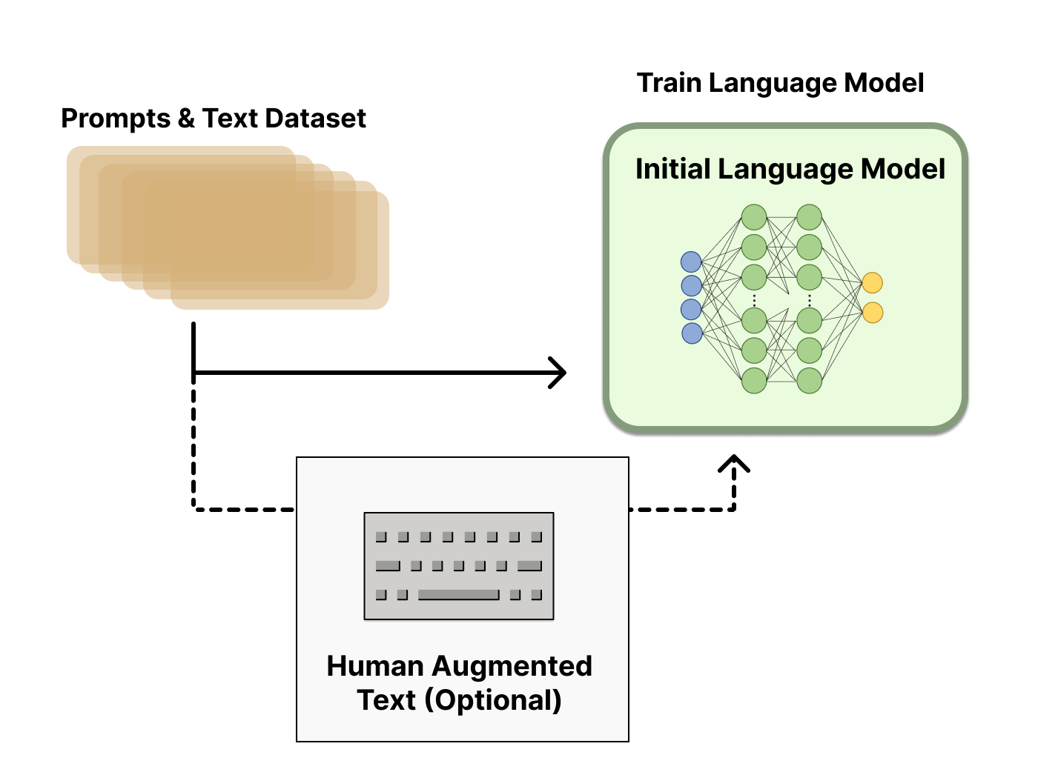
RLHF 학습 프로세스 Step 1
Pretraining a Language Model
- pretrained language model LM을 준비
- fine-tuning은 선택
- OpenAI InstructGPT
→ “preferable” 한 모델을 목적으로 GPT-3를 인간이 생성한 텍스트로 fine-tuning
- Anthropic
→ 기존 LM에서 “helpful, honest, harmless” 한 내용이 나오도록 fine-tuning

Slide 3
InstructGPT의 SFT training
Details of SFT training
- # of training prompts: 13k
- base model: GPT-3 (1.3B/6B/175B)
- # of epochs: 16
- residual dropout: 0.2
- cosine learning decay(down to 10%)
- learning rate: 9.65e-6(1.3B/6B), 5.03e-6(175B)
- batch size: 32(1.3B/6B), 8(175B)
- RM score를 기준으로 모델 선택
→ validation loss 기준으로 하는 것보다 preference 측면에서 더 좋았음

Slide 4
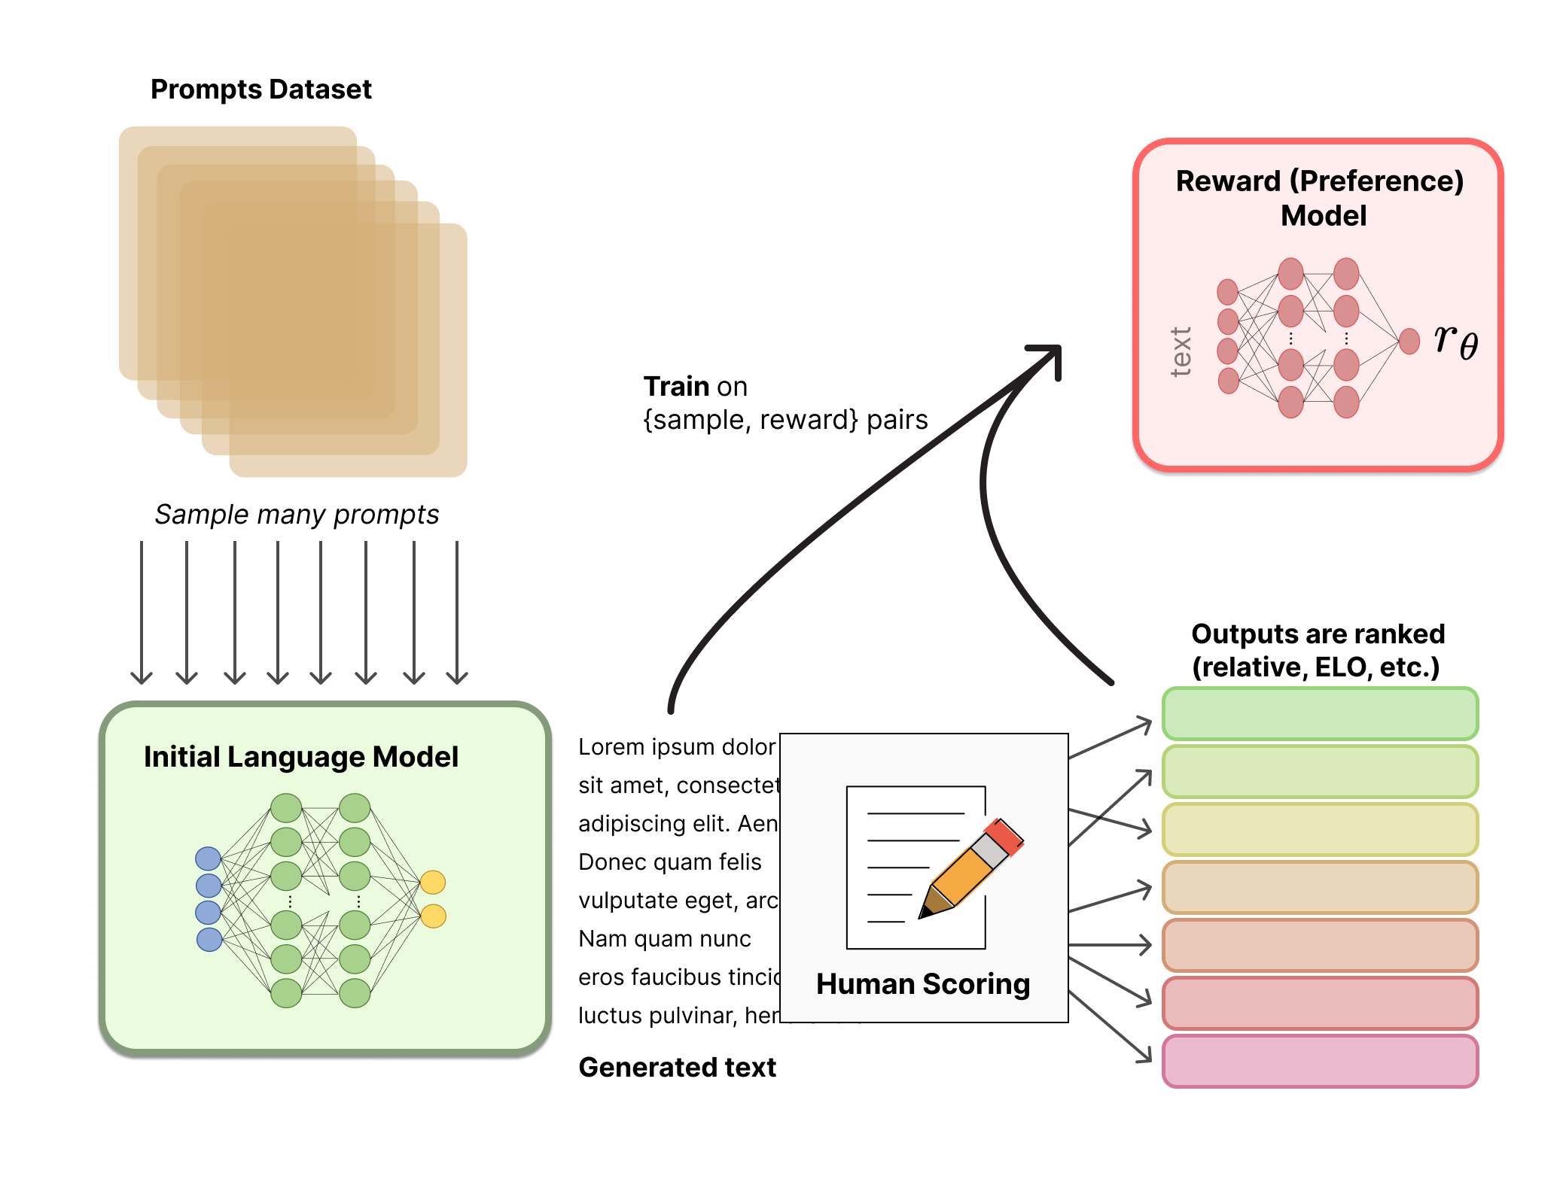
RLHF 학습 프로세스 Step 2
Training a Reward Model
- takes in a sequence of text → returns a scalar reward
- base model: end-to-end LM(unembedding layer 제거)
- reward modeling을 위한 LMs
: another fine-tuned LM
or 선호도 데이터로 처음부터 학습된 LM
- Training Dataset: SFT로 하나의 prompt에 response를 여러 번 생성해 랭킹을 매긴 것을 학습
→ score로 direct하게 하면 일관성 없고 noisy 함
- RM의 size는 다양하게 사용되어 왔음
OpenAI – 175B LM, 6B RM
DeepMind – 70B LM, 70B RM

Slide 5
InstructGPT의 RM training
Details of RM training
- # of training prompts: 33k
- base model: 공개 NLP 데이터셋으로 fine-tuning한 6B GPT-3
(175B 사용 시 PPO 계산이 너무 커짐 + 학습이 불안정하여 부적합)
- # of epochs: 1 (epoch 수에 민감, overfitting 되면 성능 크게 저하됨)
- learning rate: 9e-6
- cosine learning decay(down to 10%)
- batch size: 64
- lr이나 learning decay에는 민감하지 않았지만 epoch 수에 매우 민감
- 여러 epoch를 학습하면 학습 데이터에 overfitting 되어 성능 크게 저하

Slide 6
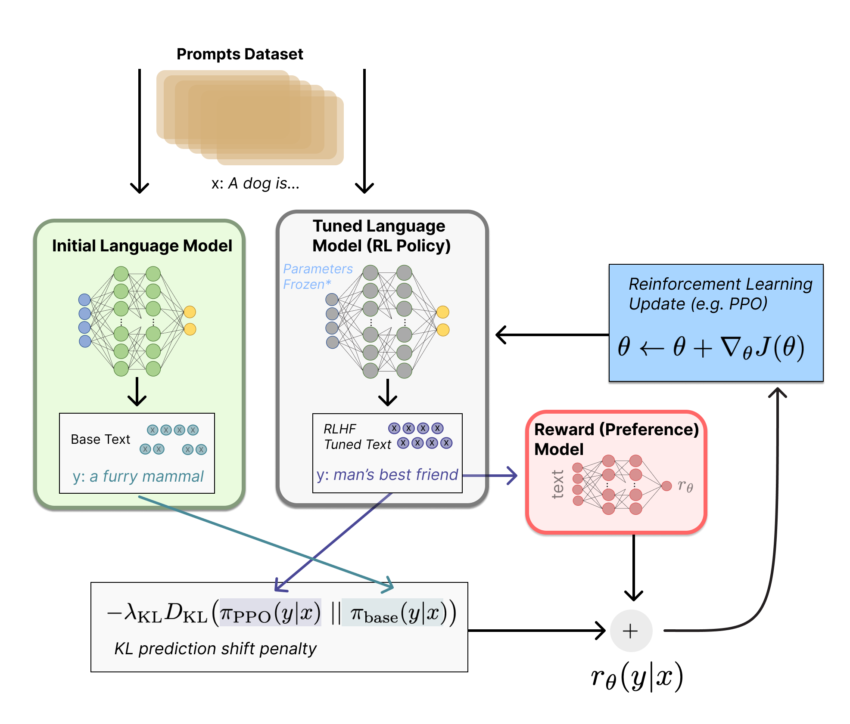

RLHF 학습 프로세스 Step 3
Fine-Tuning with RL
- Frozen SFT: Step 1에서 학습한 초기 SFT 모델
- Trainable SFT: 학습시킬 SFT
학습 과정:
1)Trainable SFT가 prompt에 대한 response 생성
2) reward model이 response에 대한 reward 값 ($r_{θ}$) 도출
3) Trainable SFT과 Frozen SFT에서의 response 토큰별 확률 분포 차이를 패널티로 적용해 최종 reward를 계산
4) PPO 알고리즘으로 Trainable SFT를 업데이트
Frozen SFT
Trainable SFT

Slide 7
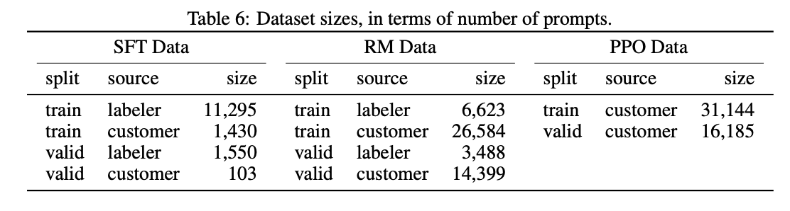
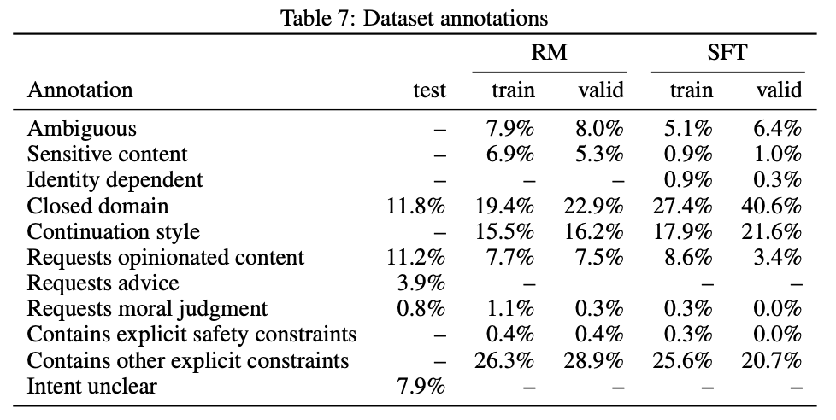
Training Dataset of InstructGPT
Dataset Sizes
Dataset Diversity

